Slide 1

Universidad Católica de Santa Fe
Sistema de Autogestión Remota

Slide 2
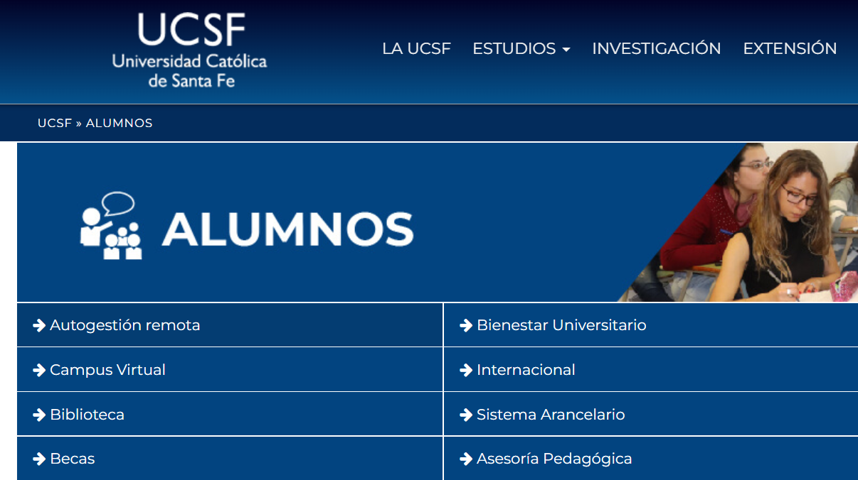
Web Institucional
www.ucsf.edu.ar/alumnos

Slide 3
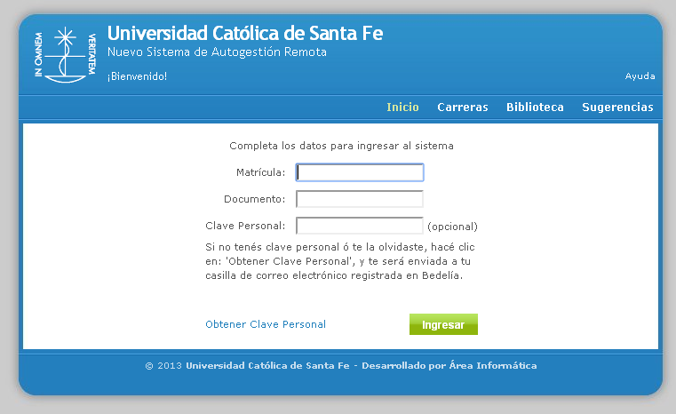
Ingreso al sistema
Accedé con la información que recibiste en el correo electrónico con que te inscribiste, allí están los tres datos de acceso

Slide 4
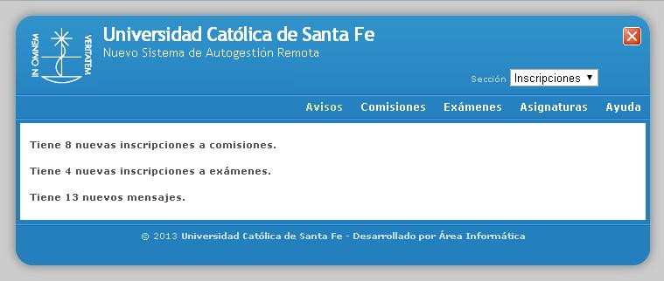
Sección Inscripciones: Avisos
Te muestra si tenés mensajes nuevos

Slide 5
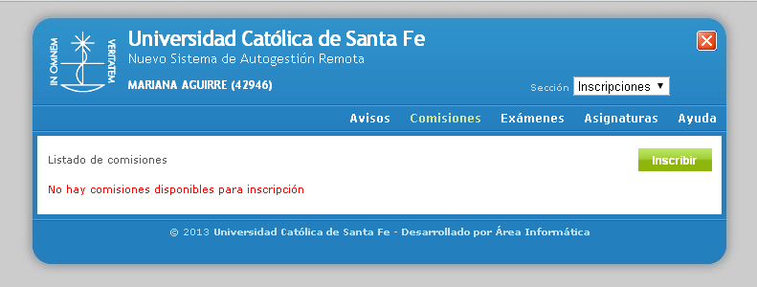
Sección Inscripciones: Comisiones
Te permite ver las comisiones a las que te puedes inscribir.
Haciendo clic en la asignatura puedes ver los docentes de la comisión

Slide 6
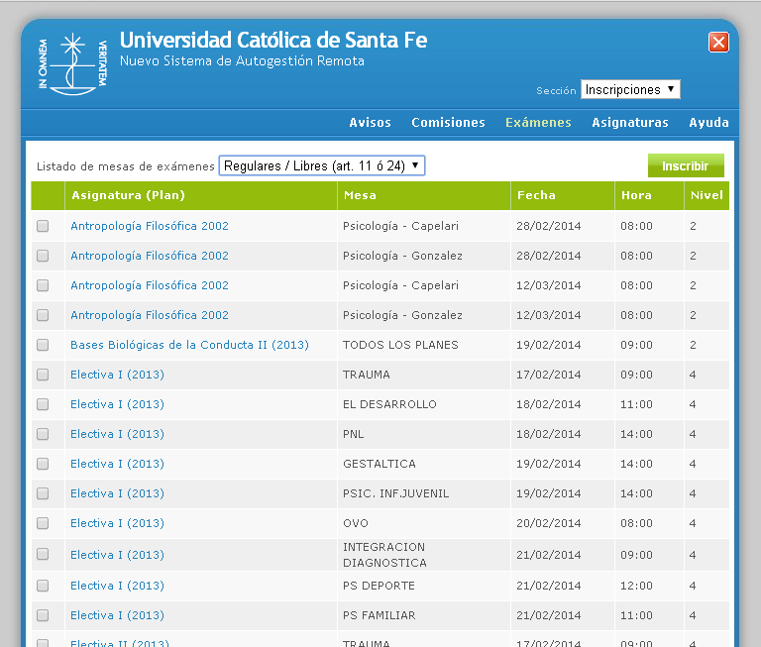
Sección Inscripciones: Exámenes
Te permite ver las mesas de exámenes a las que te podés inscribir.
Haciendo clic en la asignatura podés ver los docentes del examen.

Slide 7
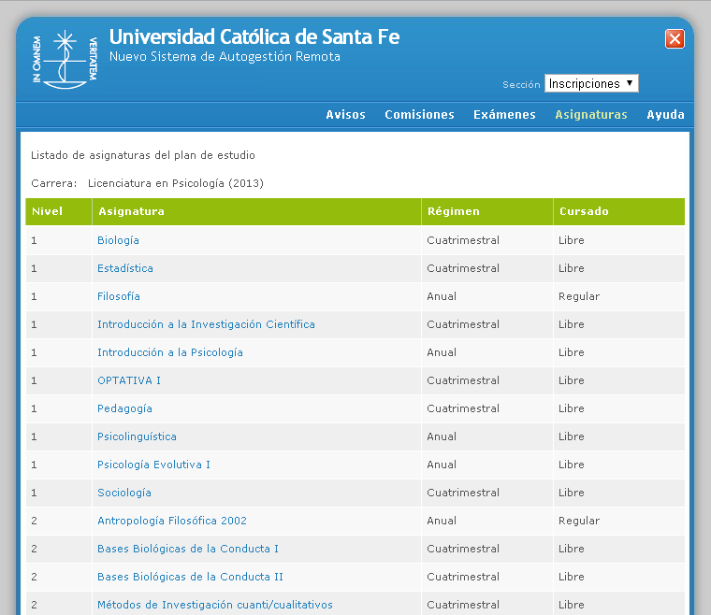
Sección Inscripciones: Asignaturas
Te permite ver las asignaturas que conforman tu plan de estudios.
Haciendo clic en la asignatura podés ver las correlativas para cursar o rendir la asignatura

Slide 8
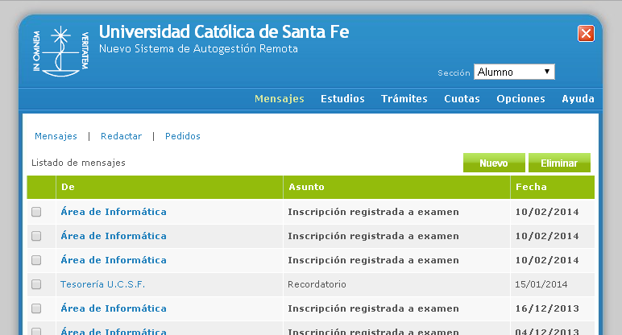
Sección Alumno: Mensajes
Te permite ver los mensajes que has recibido y también enviar nuevos mensajes

Slide 9
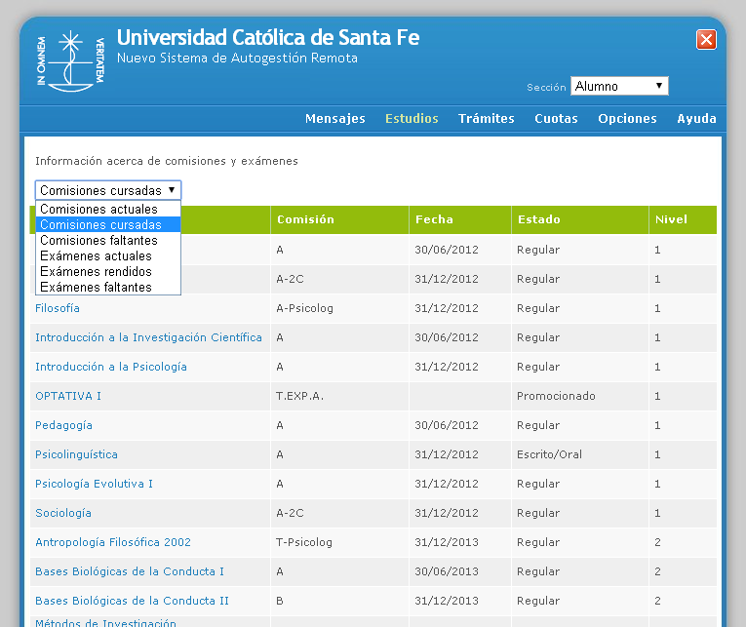
Sección Alumno: Estudios
Te permite ver tu estado académico en las distintas comisiones y exámenes, y lo que te falta por cursar y por rendir

Slide 10
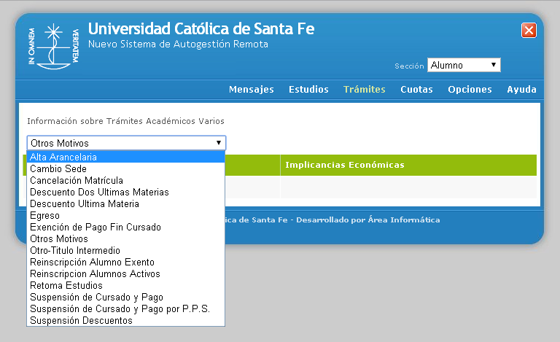
Sección Alumno: Trámites
Te permite ver un listado de tus Trámites Académicos Varios (T.A.V.) e información relativa a los mismos

Slide 11
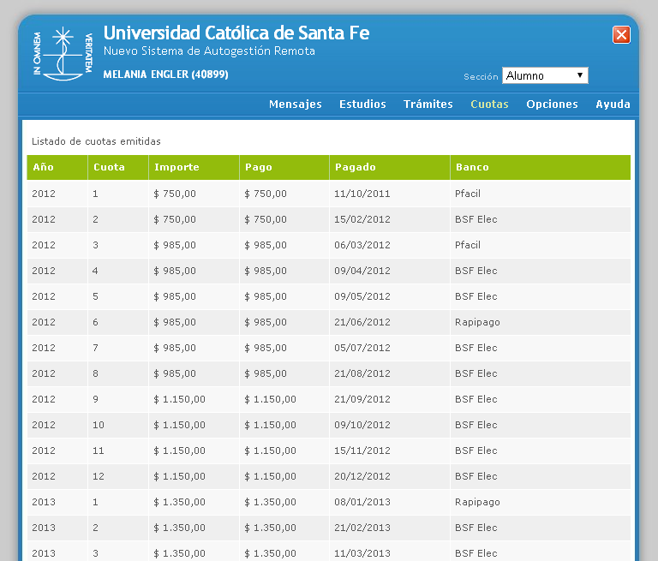
Sección Alumno: Cuotas
Te permite ver el listado de cuotas emitidas e imprimir las no pagadas

Slide 12
Pago de cuotas online
Con tarjetas de Crédito o Débito

Slide 13
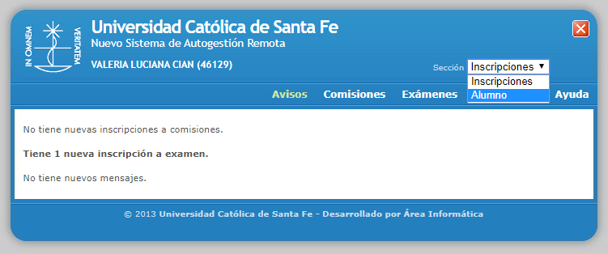
Elegí la Sección “Alumno”

Slide 14
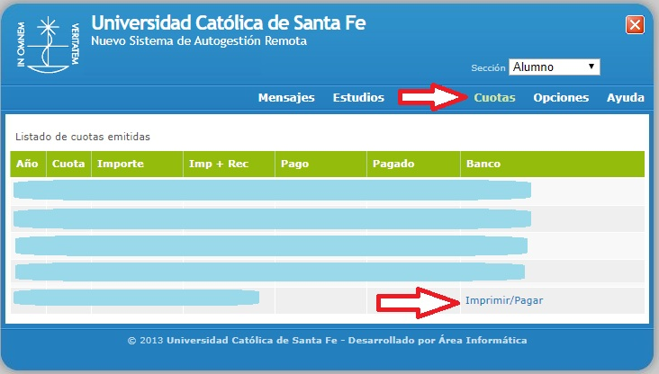
Elegí menú “Cuotas”, luego “Imprimir/Pagar”

Slide 15
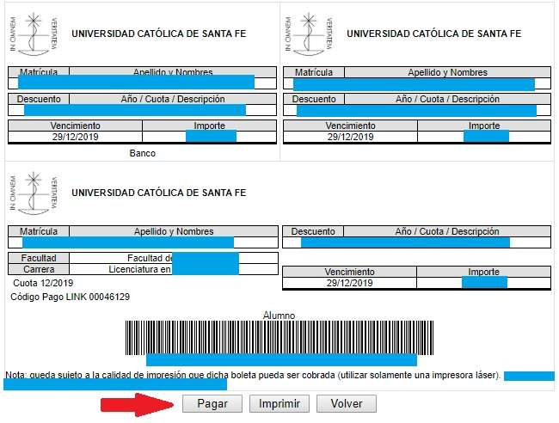
Para pagar online, elegí “Pagar”

Slide 16
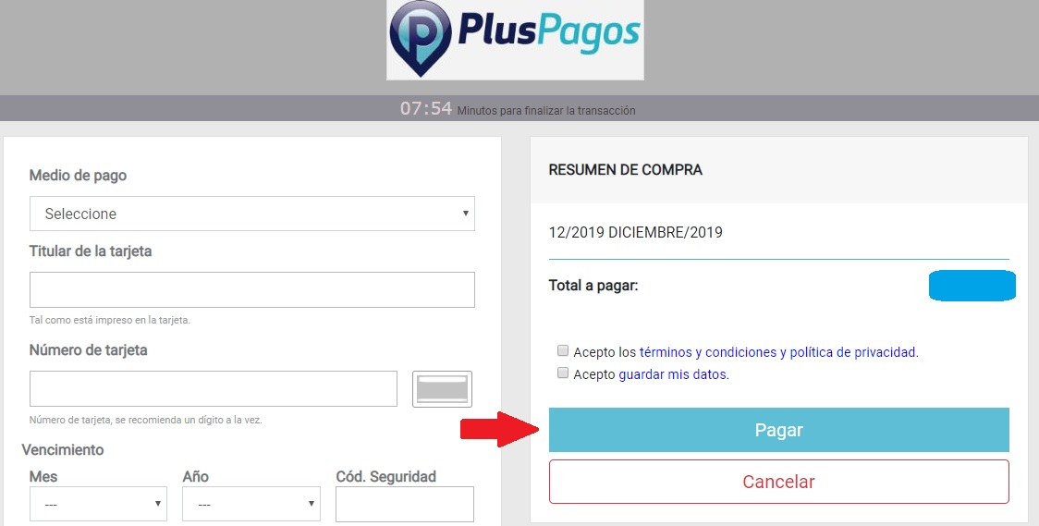
Completá los datos de tu tarjeta y hacé clic en “Pagar”

Slide 17
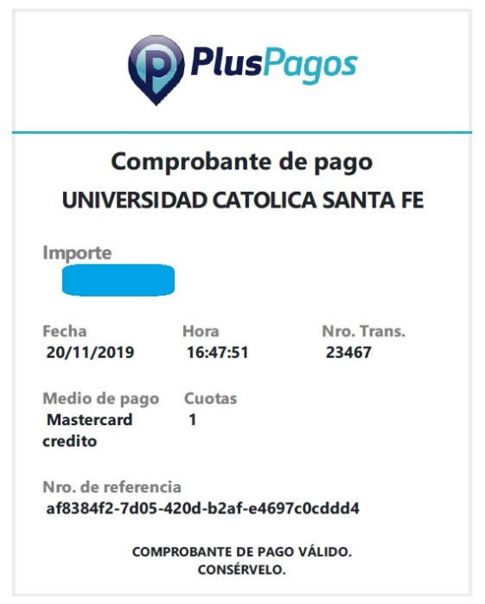
Una vez hecho el pago correctamente, se envía a tu email el comprobante

Slide 18
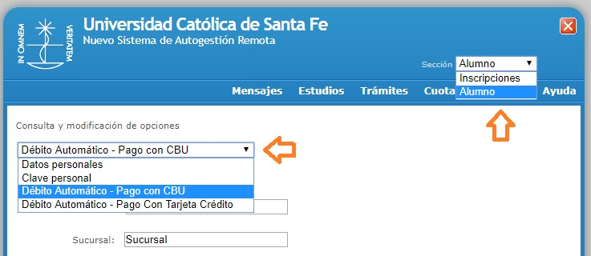
Suscripción al Débito Automático

Slide 19
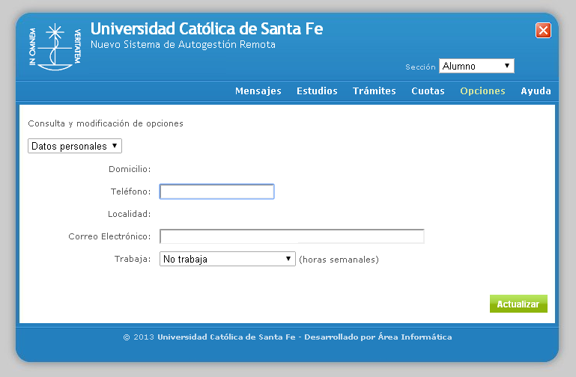
Sección Alumno: Opciones
Te permite actualizar tus datos personales y cambiar tu clave personal

